Slide 1

HUẾ, NGÀY 25 THÁNG 4 NĂM 2026

Slide 2



TRAO GIẢI CUỘC THI THIẾT KẾ ĐỒ GỖ
PHONG CÁCH Ý – SÁNG TẠO VIỆT
KHOA KIẾN TRÚC
TRƯỜNG ĐHKH, ĐHH
CÔNG TY C.P NỘI THẤT
QUỐC TẾ VIỆT ĐỨC
TRƯỜNG ĐHKH,
ĐẠI HỌC HUẾ
HỘI KIẾN TRÚC SƯ
THÀNH PHỐ HUẾ
GIẢI CHÍNH THỨC
KHỐI HỌC SINH
1

Slide 3
TRAO GIẢI CUỘC THI THIẾT KẾ ĐỒ GỖ
PHONG CÁCH Ý – SÁNG TẠO VIỆT
KHOA KIẾN TRÚC
TRƯỜNG ĐHKH, ĐHH
CÔNG TY C.P NỘI THẤT
QUỐC TẾ VIỆT ĐỨC
TRƯỜNG ĐHKH,
ĐẠI HỌC HUẾ
HỘI KIẾN TRÚC SƯ
THÀNH PHỐ HUẾ
GIẢI KHUYẾN KHÍCH
Tác giả
NGUYỄN ĐỨC NHÂN
1

Slide 4
TRAO GIẢI CUỘC THI THIẾT KẾ ĐỒ GỖ
PHONG CÁCH Ý – SÁNG TẠO VIỆT
KHOA KIẾN TRÚC
TRƯỜNG ĐHKH, ĐHH
CÔNG TY C.P NỘI THẤT
QUỐC TẾ VIỆT ĐỨC
TRƯỜNG ĐHKH,
ĐẠI HỌC HUẾ
HỘI KIẾN TRÚC SƯ
THÀNH PHỐ HUẾ
GIẢI KHUYẾN KHÍCH
Tác giả
PHẠM VƯƠNG THẢO MINH
1

Slide 5
TRAO GIẢI CUỘC THI THIẾT KẾ ĐỒ GỖ
PHONG CÁCH Ý – SÁNG TẠO VIỆT
KHOA KIẾN TRÚC
TRƯỜNG ĐHKH, ĐHH
CÔNG TY C.P NỘI THẤT
QUỐC TẾ VIỆT ĐỨC
TRƯỜNG ĐHKH,
ĐẠI HỌC HUẾ
HỘI KIẾN TRÚC SƯ
THÀNH PHỐ HUẾ
GIẢI KHUYẾN KHÍCH
Tác giả
VÕ DIỆU THANH
1

Slide 6
TRAO GIẢI CUỘC THI THIẾT KẾ ĐỒ GỖ
PHONG CÁCH Ý – SÁNG TẠO VIỆT
KHOA KIẾN TRÚC
TRƯỜNG ĐHKH, ĐHH
CÔNG TY C.P NỘI THẤT
QUỐC TẾ VIỆT ĐỨC
TRƯỜNG ĐHKH,
ĐẠI HỌC HUẾ
HỘI KIẾN TRÚC SƯ
THÀNH PHỐ HUẾ
GIẢI KHUYẾN KHÍCH
Tác giả
HỒ HẢI ĐĂNG
1

Slide 7
TRAO GIẢI CUỘC THI THIẾT KẾ ĐỒ GỖ
PHONG CÁCH Ý – SÁNG TẠO VIỆT
KHOA KIẾN TRÚC
TRƯỜNG ĐHKH, ĐHH
CÔNG TY C.P NỘI THẤT
QUỐC TẾ VIỆT ĐỨC
TRƯỜNG ĐHKH,
ĐẠI HỌC HUẾ
HỘI KIẾN TRÚC SƯ
THÀNH PHỐ HUẾ
GIẢI KHUYẾN KHÍCH
Tác giả
NGUYỄN MINH HẰNG
NGUYỄN YẾN NHI
1

Slide 8
TRAO GIẢI CUỘC THI THIẾT KẾ ĐỒ GỖ
PHONG CÁCH Ý – SÁNG TẠO VIỆT
KHOA KIẾN TRÚC
TRƯỜNG ĐHKH, ĐHH
CÔNG TY C.P NỘI THẤT
QUỐC TẾ VIỆT ĐỨC
TRƯỜNG ĐHKH,
ĐẠI HỌC HUẾ
HỘI KIẾN TRÚC SƯ
THÀNH PHỐ HUẾ
GIẢI BA
Tác giả
PHAN PHƯỚC HOÀNG QUÂN
THÁI LÊ MINH NGỌC
1

Slide 9
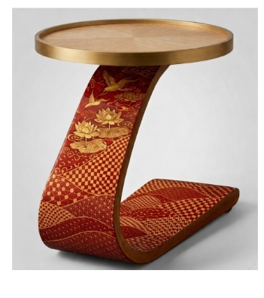
TRAO GIẢI CUỘC THI THIẾT KẾ ĐỒ GỖ
PHONG CÁCH Ý – SÁNG TẠO VIỆT
KHOA KIẾN TRÚC
TRƯỜNG ĐHKH, ĐHH
CÔNG TY C.P NỘI THẤT
QUỐC TẾ VIỆT ĐỨC
TRƯỜNG ĐHKH,
ĐẠI HỌC HUẾ
HỘI KIẾN TRÚC SƯ
THÀNH PHỐ HUẾ
GIẢI BA
THE GOLDEN FLOW STOOL
Tác giả
NGUYỄN CỬU NGÔ HUY

Slide 10
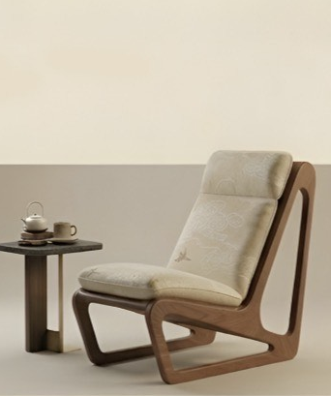
TRAO GIẢI CUỘC THI THIẾT KẾ ĐỒ GỖ
PHONG CÁCH Ý – SÁNG TẠO VIỆT
KHOA KIẾN TRÚC
TRƯỜNG ĐHKH, ĐHH
CÔNG TY C.P NỘI THẤT
QUỐC TẾ VIỆT ĐỨC
TRƯỜNG ĐHKH,
ĐẠI HỌC HUẾ
HỘI KIẾN TRÚC SƯ
THÀNH PHỐ HUẾ
GIẢI NHÌ
BƯỚC NGOẶC
Tác giả
LÊ YẾN NHI

Slide 11

TRAO GIẢI CUỘC THI THIẾT KẾ ĐỒ GỖ
PHONG CÁCH Ý – SÁNG TẠO VIỆT
KHOA KIẾN TRÚC
TRƯỜNG ĐHKH, ĐHH
CÔNG TY C.P NỘI THẤT
QUỐC TẾ VIỆT ĐỨC
TRƯỜNG ĐHKH,
ĐẠI HỌC HUẾ
HỘI KIẾN TRÚC SƯ
THÀNH PHỐ HUẾ
GIẢI BÌNH CHỌN
ONLINE
9

Slide 12
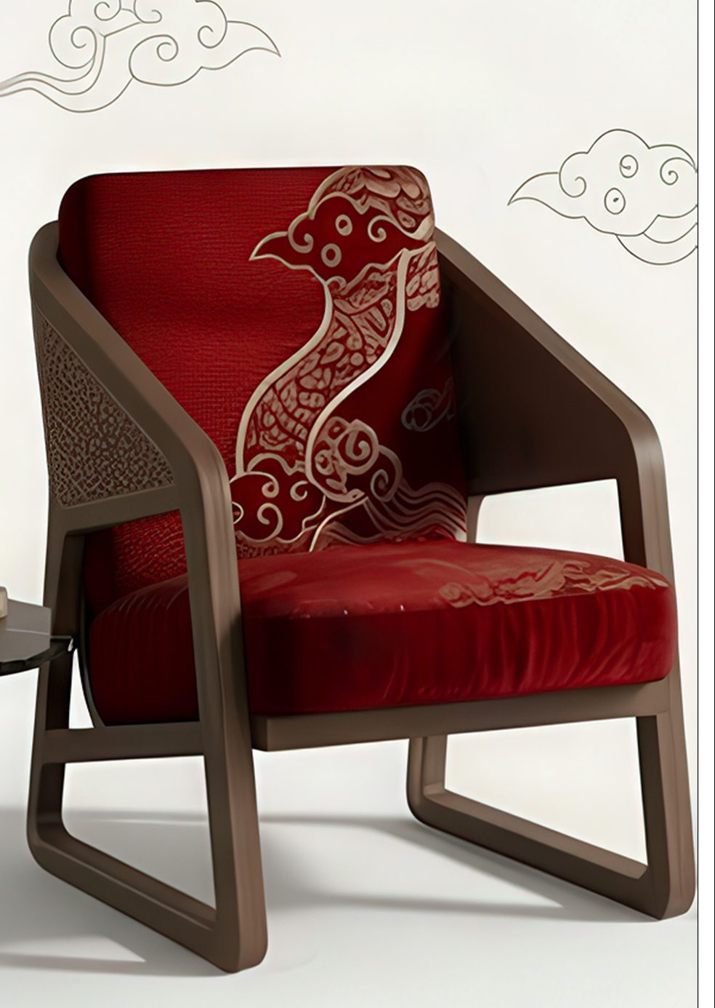
TRAO GIẢI CUỘC THI THIẾT KẾ ĐỒ GỖ
PHONG CÁCH Ý – SÁNG TẠO VIỆT
KHOA KIẾN TRÚC
TRƯỜNG ĐHKH, ĐHH
CÔNG TY C.P NỘI THẤT
QUỐC TẾ VIỆT ĐỨC
TRƯỜNG ĐHKH,
ĐẠI HỌC HUẾ
HỘI KIẾN TRÚC SƯ
THÀNH PHỐ HUẾ
GIẢI BÌNH CHỌN
ONLINE
GIẢI BA
Nhóm tác giả
HUỲNH QUANG MINH NHẬT
LÊ VĂN THANH HÙNG
KHOẢNG LẶNG
9

Slide 13
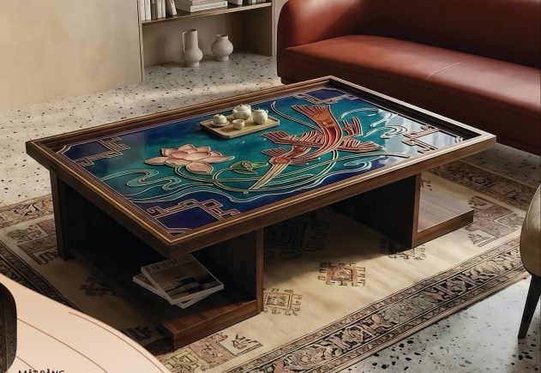
TRAO GIẢI CUỘC THI THIẾT KẾ ĐỒ GỖ
PHONG CÁCH Ý – SÁNG TẠO VIỆT
KHOA KIẾN TRÚC
TRƯỜNG ĐHKH, ĐHH
CÔNG TY C.P NỘI THẤT
QUỐC TẾ VIỆT ĐỨC
TRƯỜNG ĐHKH,
ĐẠI HỌC HUẾ
HỘI KIẾN TRÚC SƯ
THÀNH PHỐ HUẾ
GIẢI BÌNH CHỌN
ONLINE
GIẢI NHÌ
Nhóm tác giả
HOÀNG NGỌC LINH
NGUYỄN THỊ MINH XUÂN
HUỲNH HIẾU MINH
DIÊN LAM
9

Slide 14
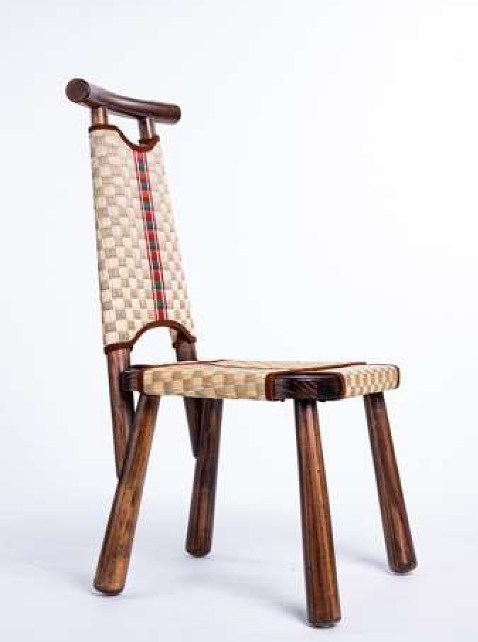
TRAO GIẢI CUỘC THI THIẾT KẾ ĐỒ GỖ
PHONG CÁCH Ý – SÁNG TẠO VIỆT
KHOA KIẾN TRÚC
TRƯỜNG ĐHKH, ĐHH
CÔNG TY C.P NỘI THẤT
QUỐC TẾ VIỆT ĐỨC
TRƯỜNG ĐHKH,
ĐẠI HỌC HUẾ
HỘI KIẾN TRÚC SƯ
THÀNH PHỐ HUẾ
GIẢI BÌNH CHỌN
ONLINE
GIẢI NHẤT
Tác giả
VÕ THỊ HUỲNH NHƯ
ZENMAT chair
9

Slide 15
TRAO GIẢI CUỘC THI THIẾT KẾ ĐỒ GỖ
PHONG CÁCH Ý – SÁNG TẠO VIỆT
KHOA KIẾN TRÚC
TRƯỜNG ĐHKH, ĐHH
CÔNG TY C.P NỘI THẤT
QUỐC TẾ VIỆT ĐỨC
TRƯỜNG ĐHKH,
ĐẠI HỌC HUẾ
HỘI KIẾN TRÚC SƯ
THÀNH PHỐ HUẾ
GIẢI CHÍNH THỨC
KHỐI CHUYÊN NGHIỆP
1

Slide 16

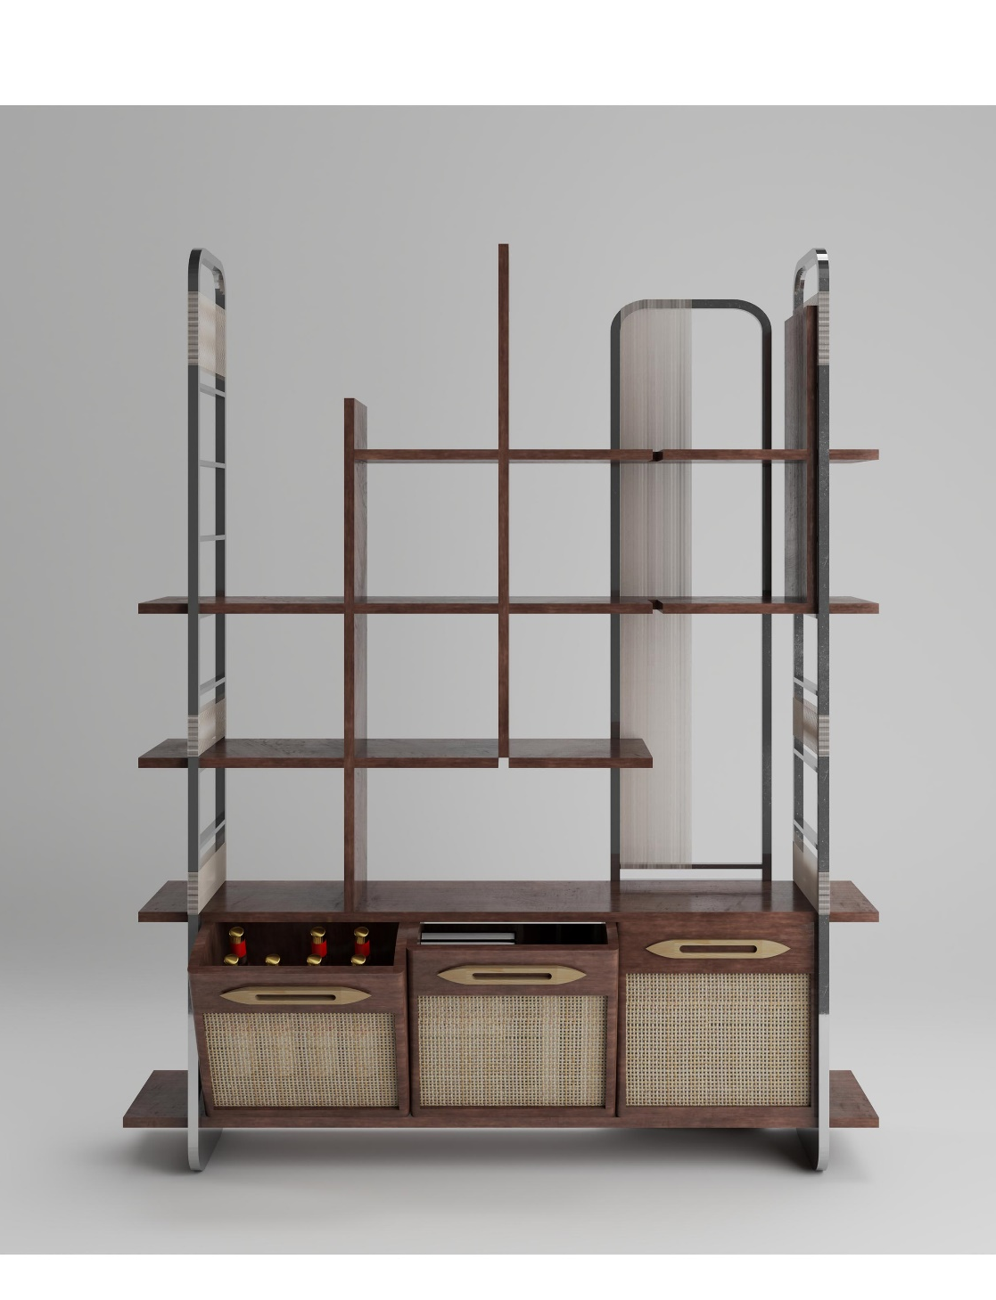
TRAO GIẢI CUỘC THI THIẾT KẾ ĐỒ GỖ
PHONG CÁCH Ý – SÁNG TẠO VIỆT
KHOA KIẾN TRÚC
TRƯỜNG ĐHKH, ĐHH
CÔNG TY C.P NỘI THẤT
QUỐC TẾ VIỆT ĐỨC
TRƯỜNG ĐHKH,
ĐẠI HỌC HUẾ
HỘI KIẾN TRÚC SƯ
THÀNH PHỐ HUẾ
GIẢI KHUYẾN KHÍCH
DỆT SHELVES
Nhóm tác giả
NGUYỄN HỮU ANH KHÔI
ĐINH VĂN TIÊN HOÀNG
9

Slide 17
TRAO GIẢI CUỘC THI THIẾT KẾ ĐỒ GỖ
PHONG CÁCH Ý – SÁNG TẠO VIỆT
KHOA KIẾN TRÚC
TRƯỜNG ĐHKH, ĐHH
CÔNG TY C.P NỘI THẤT
QUỐC TẾ VIỆT ĐỨC
TRƯỜNG ĐHKH,
ĐẠI HỌC HUẾ
HỘI KIẾN TRÚC SƯ
THÀNH PHỐ HUẾ
GIẢI KHUYẾN KHÍCH
MỘC BẢN TINH HOA
Tác giả
NGUYỄN THỊ THANH HIỀN
8

Slide 18
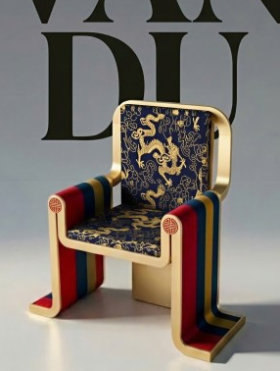
TRAO GIẢI CUỘC THI THIẾT KẾ ĐỒ GỖ
PHONG CÁCH Ý – SÁNG TẠO VIỆT
KHOA KIẾN TRÚC
TRƯỜNG ĐHKH, ĐHH
CÔNG TY C.P NỘI THẤT
QUỐC TẾ VIỆT ĐỨC
TRƯỜNG ĐHKH,
ĐẠI HỌC HUẾ
HỘI KIẾN TRÚC SƯ
THÀNH PHỐ HUẾ
GIẢI KHUYẾN KHÍCH
VÂN DU
Nhóm tác giả
NHÔ THỊ CHÂU LINH
CAO THỊ THANH HÀ
7

Slide 19
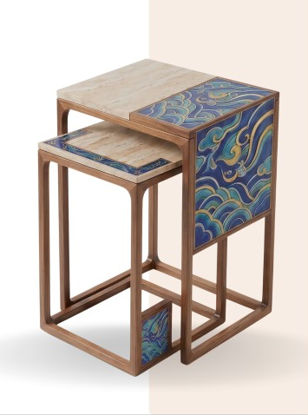
TRAO GIẢI CUỘC THI THIẾT KẾ ĐỒ GỖ
PHONG CÁCH Ý – SÁNG TẠO VIỆT
KHOA KIẾN TRÚC
TRƯỜNG ĐHKH, ĐHH
CÔNG TY C.P NỘI THẤT
QUỐC TẾ VIỆT ĐỨC
TRƯỜNG ĐHKH,
ĐẠI HỌC HUẾ
HỘI KIẾN TRÚC SƯ
THÀNH PHỐ HUẾ
GIẢI KHUYẾN KHÍCH
L’ANIMA LAM
Tác giả
NGUYỄN LỮ NHẬT QUỲNH
6

Slide 20
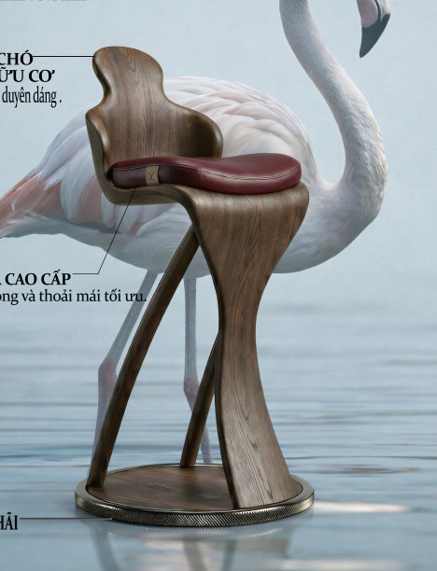
TRAO GIẢI CUỘC THI THIẾT KẾ ĐỒ GỖ
PHONG CÁCH Ý – SÁNG TẠO VIỆT
KHOA KIẾN TRÚC
TRƯỜNG ĐHKH, ĐHH
CÔNG TY C.P NỘI THẤT
QUỐC TẾ VIỆT ĐỨC
TRƯỜNG ĐHKH,
ĐẠI HỌC HUẾ
HỘI KIẾN TRÚC SƯ
THÀNH PHỐ HUẾ
GIẢI KHUYẾN KHÍCH
GHẾ FLAMINGO
Tác giả
NGÔ ANH TÀI
LÊ VĂN THANH HÙNG
5

Slide 21

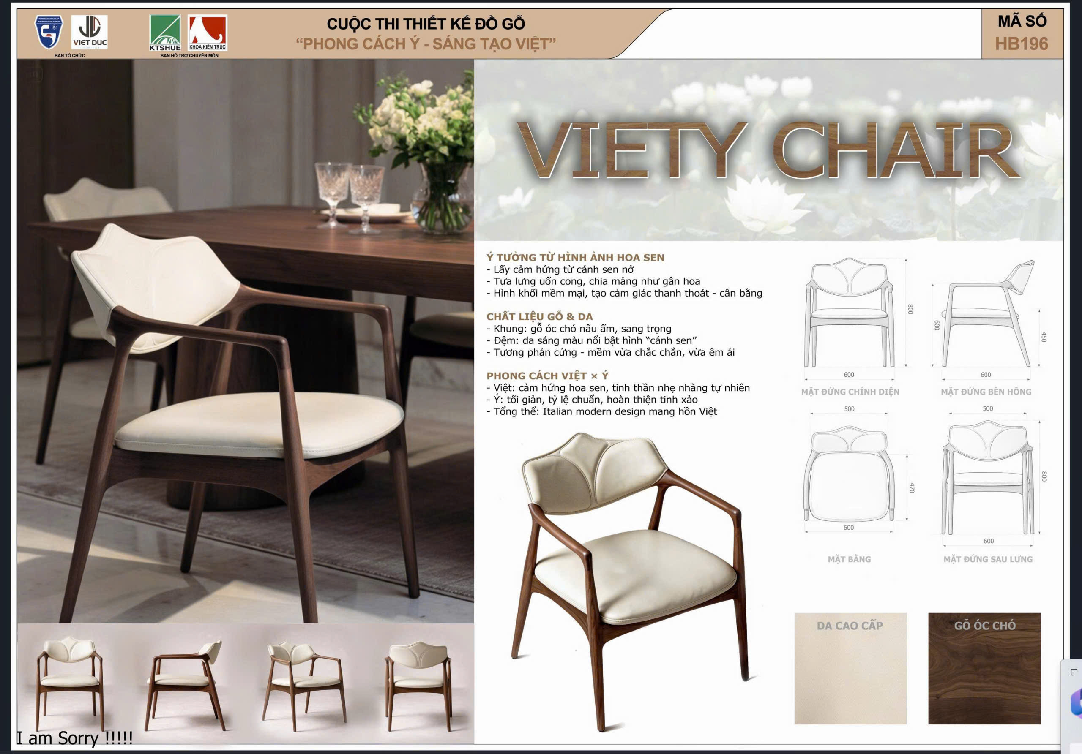
TRAO GIẢI CUỘC THI THIẾT KẾ ĐỒ GỖ
PHONG CÁCH Ý – SÁNG TẠO VIỆT
KHOA KIẾN TRÚC
TRƯỜNG ĐHKH, ĐHH
CÔNG TY C.P NỘI THẤT
QUỐC TẾ VIỆT ĐỨC
TRƯỜNG ĐHKH,
ĐẠI HỌC HUẾ
HỘI KIẾN TRÚC SƯ
THÀNH PHỐ HUẾ
GIẢI BA
VIETY CHAIR
Tác giả
HUỲNH NGUYỄN TUẤN BẢO
4

Slide 22
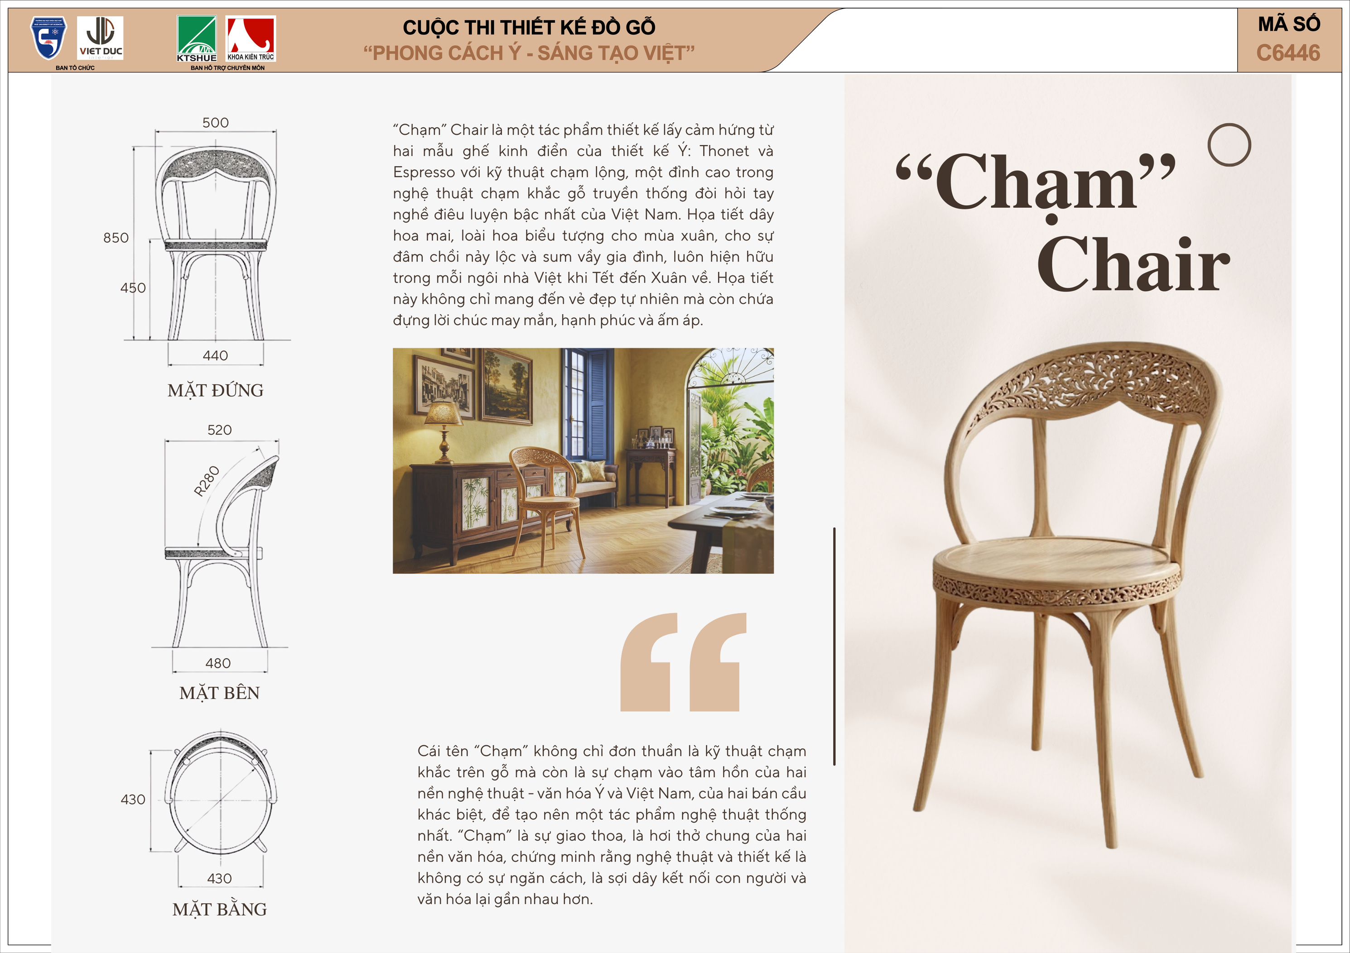
TRAO GIẢI CUỘC THI THIẾT KẾ ĐỒ GỖ
PHONG CÁCH Ý – SÁNG TẠO VIỆT
KHOA KIẾN TRÚC
TRƯỜNG ĐHKH, ĐHH
CÔNG TY C.P NỘI THẤT
QUỐC TẾ VIỆT ĐỨC
TRƯỜNG ĐHKH,
ĐẠI HỌC HUẾ
HỘI KIẾN TRÚC SƯ
THÀNH PHỐ HUẾ
GIẢI BA
Chạm Chair
Tác giả
TRƯƠNG NGỌC CHÂU
3

Slide 23

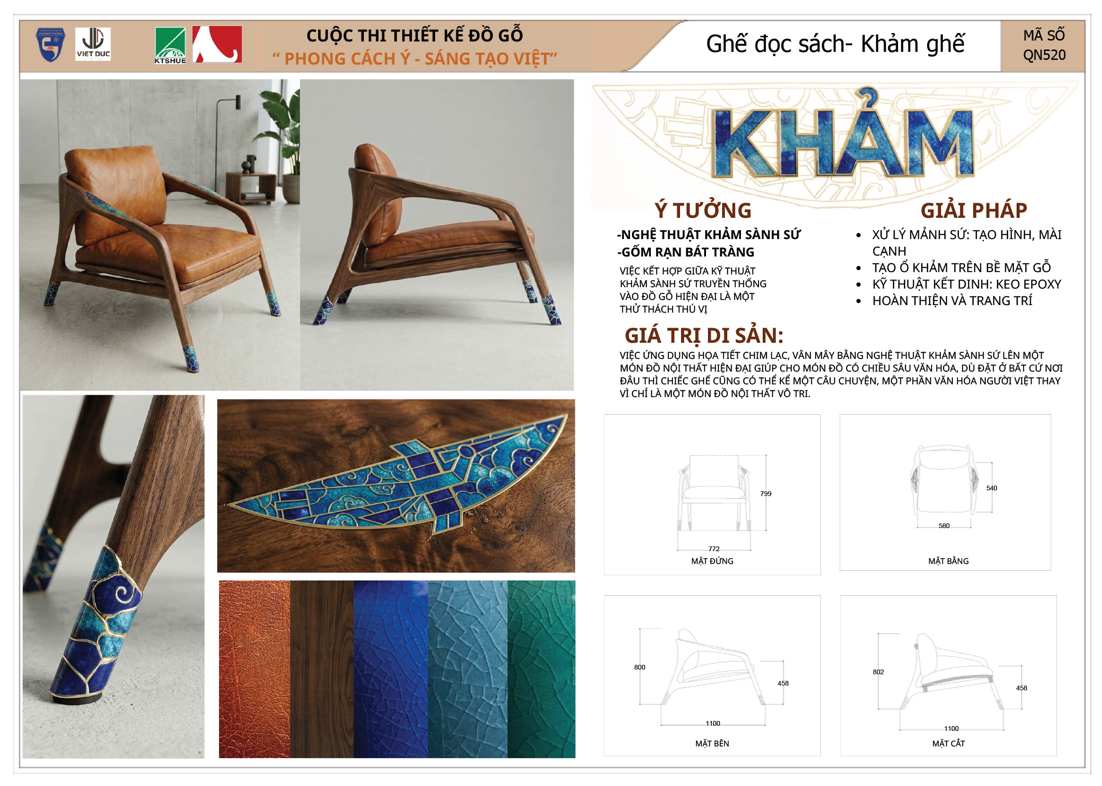
TRAO GIẢI CUỘC THI THIẾT KẾ ĐỒ GỖ
PHONG CÁCH Ý – SÁNG TẠO VIỆT
KHOA KIẾN TRÚC
TRƯỜNG ĐHKH, ĐHH
CÔNG TY C.P NỘI THẤT
QUỐC TẾ VIỆT ĐỨC
TRƯỜNG ĐHKH,
ĐẠI HỌC HUẾ
HỘI KIẾN TRÚC SƯ
THÀNH PHỐ HUẾ
GIẢI NHÌ
KHẢM
Nhóm tác giả
VĂN PHƯỚC QUANG NHẬT
NGUYỄN VĂN CƯỜNG
BẠCH HOÀNG LONG
2

Slide 24
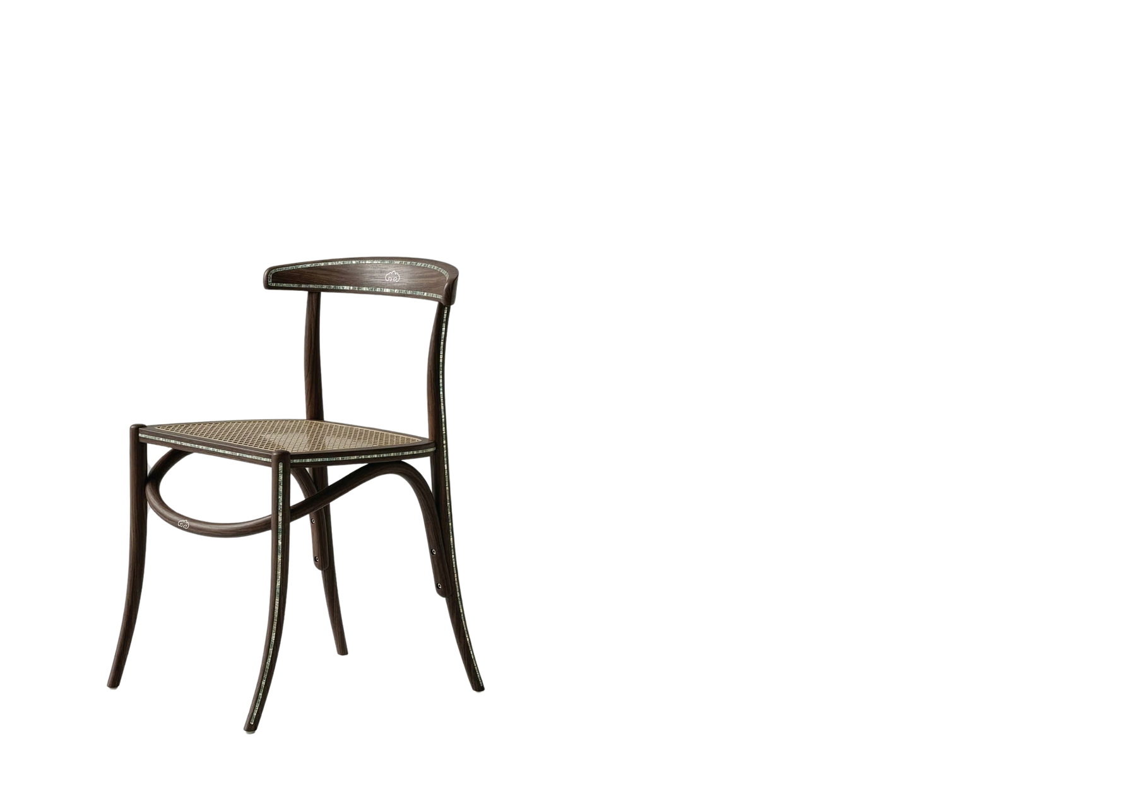
TRAO GIẢI CUỘC THI THIẾT KẾ ĐỒ GỖ
PHONG CÁCH Ý – SÁNG TẠO VIỆT
KHOA KIẾN TRÚC
TRƯỜNG ĐHKH, ĐHH
CÔNG TY C.P NỘI THẤT
QUỐC TẾ VIỆT ĐỨC
TRƯỜNG ĐHKH,
ĐẠI HỌC HUẾ
HỘI KIẾN TRÚC SƯ
THÀNH PHỐ HUẾ
GIẢI NHẤT
Gio Ponti ở Huế
Tác giả
TRẦN NGUYỄN ĐĂNG KHOA
1

Slide 25
HUẾ, NGÀY 25 THÁNG 4 NĂM 2026

